Slide 1

“O melhor Sistema de Saúde... É o que faz com que toda a família brasileira, esteja onde estiver, seja bem CUIDADA, nos seus momentos mais importantes: o NASCER, o VIVER e o MORRER, todos com muita dignidade.”

Slide 2
Nesse momento, convidamos você a fazer um exercício de reflexão.......
Procure trazer à memória suas experiências, como usuário dos serviços de saúde:
Escolha uma delas, a mais significativa......
* lembre-se do que viu e vivenciou, como você se sentiu......
* lembre-se do que você esperava do atendimento e de como esse foi realizado.
* agora traga à memória as pessoas que cuidaram de você. Quem eram elas? O que elas fizeram? Você se sentiu cuidado?

Slide 3
A atenção primária é uma abordagem que forma a base e determina o trabalho de todos os outros níveis do sistema de saúde. É a atenção que organiza e racionaliza o uso de todos os recursos, tanto básicos como especializados, direcionados para a promoção, manutenção e melhora da saúde
(STARFIELD, 2002)

Slide 4
A atenção primária é denominada de atenção básica, que é a formulação do SUS para designar o primeiro nível de atenção à saúde, sustentada no princípio da integralidade, compreendida como a articulação de ações de promoção da saúde e prevenção, tratamento e reabilitação de doenças e agravos .
(MS, 2003)

Slide 5
Atenção Primária à Saúde
Atenção Primária
à Saúde (APS)
Atributos Essenciais
Atributos Derivados
Acesso
Orientação
Familiar
Longitudinalidade
Orientação
Comunitária
Coordenação
Competência
Cultural
Integralidade

Slide 6

ATRIBUTOS
Primeiro Contato / Acessibilidade
Longitudinalidade
Integralidade
Coordenação
Resolutividade

Slide 7

PRIMEIRO CONTATO
O serviço representa um local para prover atenção à saúde, de fácil alcance, que serve como "porta de entrada" ao sistema de saúde. Sempre que um usuário apresentar um problema recorrente ou um novo problema de saúde deve utilizar esse serviço.

Slide 8
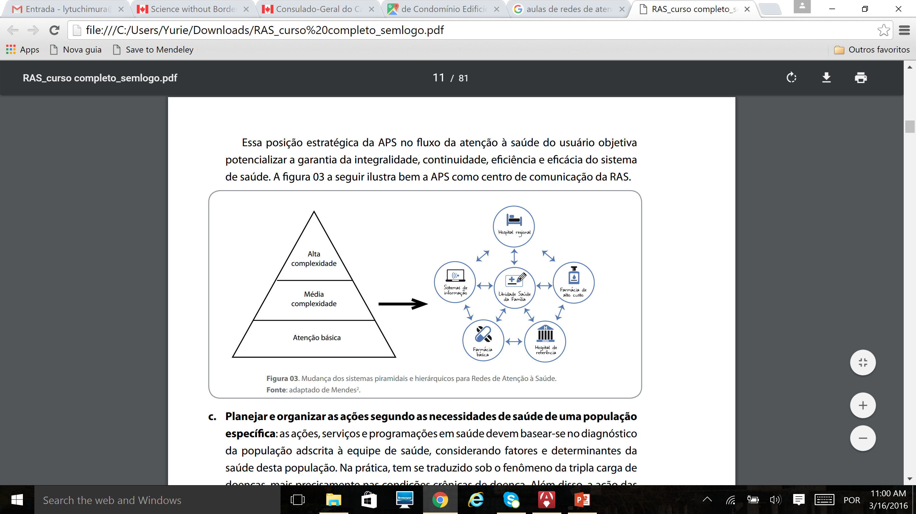
Níveis de Atenção

Slide 9
LONGITUDINALIDADE
No contexto da atenção primária, é uma relação pessoal de longa duração entre os profissionais de saúde e os usuários em suas unidades de saúde. A continuidade não necessária para que esta relação exista; as interrupções na continuidade da atenção, por qualquer motivo, necessariamente não interrompem esta relação.

Slide 10
INTEGRALIDADE
Implica a oferta de uma variedade de serviços e o reconhecimento das necessidades dos usuários, de forma a melhor atender e/ou orientar a sua resolução.

Slide 11
INTEGRALIDADE
Atender a necessidade do outro
Conceito ampliado de saúde
PROCESSO
DE GESTÃO
PROCESSO DE TRABALHO
PRÁTICA PROFISSIONAL
Clínica Ampliada
Ampliação da dimensão cuidadora
Rede de Atenção – APS como ordenadora e coordenadora
Ações integradas de saúde
Interdisciplinaridade e Intersetorialidade

Slide 12
COORDENAÇÃO
É a disponibilização de informações sobre os problemas e serviços de saúde, o reconhecimento e a utilização de tais informações para suportar as decisões quanto às intervenções a serem tomadas na atenção à saúde, sejam elas individuais ou coletivas. É o elemento integrador dos princípios e fundamental para a articulação do sistema de referência e contra-referência.

Slide 13
PRODUÇÃO DE SAÚDE:
Atenção Integral: Linhas de Cuidado / Projetos terapêuticos individuais e coletivos
Ações assistenciais
Ações de vigilância
Ações de prevenção e promoção da saúde
Articulação Intersetorial – coletivo
Enfrentamento das vulnerabilidades de grupos populacionais e ambientes
Redução da iniquidade
Articulação das políticas públicas no território
Informação, Mobilização e Empoderamento da população

Slide 14
RESOLUTIVIDADE
É a capacidade de resolução e encaminhamento dos problemas e demandas, individuais e/ou coletivas, alcançada pelo sistema de saúde.

Slide 15
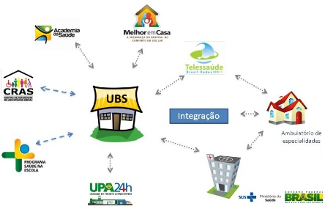
INTERFACES DAS REDES DE ATENÇÃO

Slide 16
ORIENTAÇÃO FAMILIAR
    O impacto de um problema de saúde sobre uma pessoa não só afeta a ela, mas também ao seu entorno. Este por sua vez pode atuar como origem ou perpetuador da condição, ou então servir para ajudar na resolução do problema.

Slide 17
ORIENTAÇÃO COMUNITÁRIA
                Participação na dinâmica social das famílias assistidas e da própria comunidade

Slide 18
COMPETÊNCIA CULTURAL
    Valorização dos diversos saberes e práticas na perspectiva de uma abordagem integral e resolutiva, possibilitando a criação de vínculos de confiança com ética, compromisso e respeito

Slide 19
“É mais importante saber que paciente tem a doença, do que, qual doença o paciente tem”
(Sir William Osler)

Slide 20
DESAFIOS
Resolutividade da aps
Qualidade da atenção
Aumento da cobertura

Slide 21

REFLEXÕES FINAIS
“O SISTEMA DE ATENÇÃO À SAÚDE ATUAL NÃO FUNCIONA.
FAZER MAIS DO MESMO NÃO É A SAÍDA.
É PRECISO MUDAR O SISTEMA”.

Slide 22

Papel do profissional
Profissional
Político
Cidadão

